Slide 1
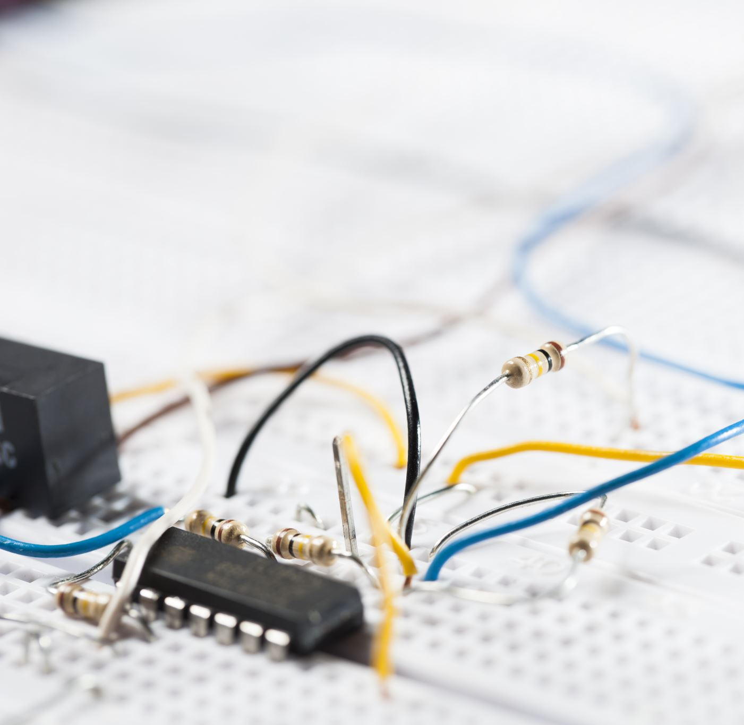
Construyendo y administrando componentes electrónicos y librerías
Unidad 2 – Herramientas diseño PCB

Slide 2

Introducción
El diseño electrónico consiste en seleccionar un conjunto de componentes y conectarlos para realizar una función determinada
Algunos encontraran satisfactorio el enfrentar los desafíos de ingeniería que esto involucra y superarlos para obtener un diseño único
Gran parte del trabajo y seguramente la parte mas tediosa consiste en crear dichos componentes
Sin embargo, es de anotar que los componentes y las librerías que los agrupan son de gran valor para la compañía
El éxito de los productos electrónicos dependen de la exactitud con la que representen los componentes del mundo real
Un componente esta representado por múltiples modelos
Símbolo esquemático
Modelo de simulación análogo
Modelo IBIS para análisis de integridad de señales
Footprint para enrutado de la PCB
Modelo 3D para visualización

Slide 3
Librerías de componentes
En general los componentes se agrupan en librerías
Altium ofrece 3 alternativas para realizar esto
  Librerías en espacio de trabajo
  Librerías en bases de datos
  Librerías en archivo local

Slide 4
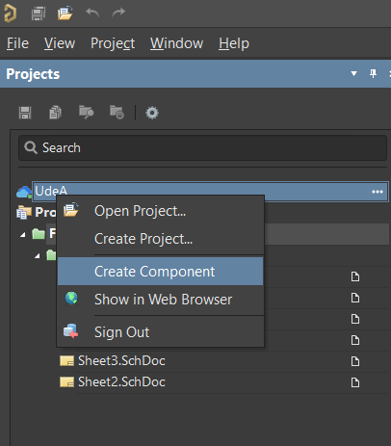
Librería del espacio de trabajo
Los componentes se almacenan en su espacio de trabajo
  Almacenamiento seguro y centralizado
  Accesible a todo el equipo de trabajo
Ventajas
  Fuente única de datos de componentes
  Información en tiempo real de la cadena de suministros
  Edición concurrente de la librería
  Reúso de los modelos de los componentes
  Edición directa de los componentes
Altium Designer trabajo con dos tipos de espacios de trabajo
  Altium 365 (Solución en la nube)
  Altium Concord PRO (Solución para máquinas propias)

Slide 5
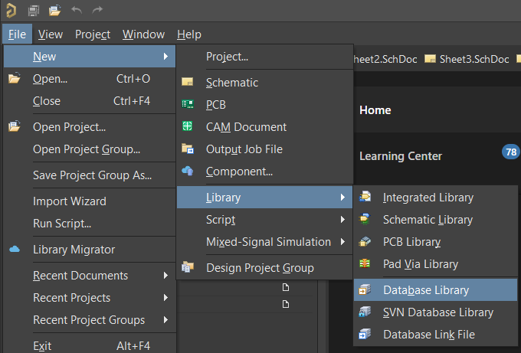
Base de datos de librerías
Altium permite agregar componentes directamente de la base de datos de componentes de una compañía
Los componentes se agregan directamente desde el panel de componentes
  Sirve de navegador de la librería después de que esta ha sido instalada
Después de agregados a un diseño, los componentes pueden ser sincronizados con los recursos correspondientes en la base de datos
Es posible realizar actualizaciones de componentes
La información paramétrica de la base de datos se puede incluir en el BoM
Requiere la creación de una base de datos ya sea en la nube o en un servidor local

Slide 6
Librerías en archivos locales
Esta alternativa permite tener almacenados los componentes de forma local en su computador
Las librerías de archivo son agrupaciones arbitrarias de componentes
  Es el diseñador el encargado de organizar las librerías de acuerdo a algún criterio
    En relación al fabricante o proveedor
    De acuerdo a la función que realiza el componente
    Una por cada proyecto
En Altium las librerías se construyen a partir de 3 archivos fuente
  Librerías de pads (*.PvLib)
    Defina la geometría de los pads de conexión de los componentes
  Librerías de huellas (*.PcbLib)
    Contiene la huella footprint de los componentes en el PCB
    Hace uso de la librerías de pads en la definición de los footprints
  Librerías esquemáticas (*.SchLib)
    Conjunto de símbolos electrónicos de los componentes
    Tiene asociado uno varios footprints
    También se pueden asociar modelos de simulación y modelos 3D
Altium permite compilar estos 3 archivos de librería en lo que denomina librerías integradas (*.IntLib)

Slide 7
Modelos
Un componente reúne toda la información necesaria para representar dicho componente en todos los dominios de diseño en una sola entidad
Cada componente es una colección de modelos y datos paramétricos
  Son los modelos quienes proporcionan la información en cada dominio de diseño
Altium soporta los siguientes tipos de modelos
  Símbolo Esquemático
  Modelo SPICE
  Modelo de Integridad de señales
  Huella PCB
  Modelo 3D

Slide 8
Tipos de modelos
Símbolo esquemático
  Representa el componente en la herramienta de captura de esquemáticos
  Habilita la posibilidad de interconexión con otros componentes
  Los pines proporcionan las propiedades eléctricas del componente
Modelo SPICE
  Permite simular el comportamiento del componente utilizando el simulador SPICE
  Estos modelos se obtienen normalmente de los fabricantes
  No todos los componentes tienen un modelo SPICE
Modelo de integridad de señales
  En la medida que la frecuencia de operación incrementa, el análisis de las interconexiones se vuelve fundamental
  Los modelos IBIS describen el comportamiento de los pines de un componente
  Altium utiliza estos modelos para realizar análisis de integridad de señales en las rutas del PCB

Slide 9
Tipos de modelos
Huella PCB
  Cada componente requiere un lugar sobre el PCB donde será soldado y las huellas PCB definen ese espacio
  Una huella de PCB se forma con objetos geométricos, siendo los pads quienes proporcionan la conectividad
Modelo 3D
  Los productos electrónicos de hoy son empacados de forma bastante apretada y en formas algunas veces inusuales
  Para lograr esto es necesario tener un modelo en 3D de la PCB
  Los modelos 3D de cada componente habilitan esta posibilidad

Slide 10
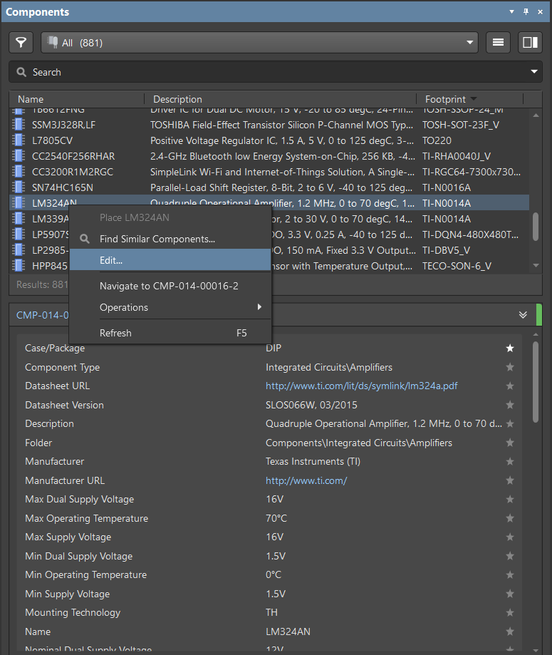
El editor de componentes
Los componentes son definidos y editados utilizando el editor de componentes
Este editor proporciona dos modos de operación
  Modo de un solo componente
  Modo de edición en batch
Para acceder al editor de componentes use File >> New >> Component

